Slide 1
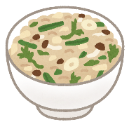
きのこ・たけのこ・山菜を 採取、販売、 飲食店で提供する皆様へ
栃木県の一部の市町のきのこ・たけのこ・山菜は原発
事故の影響で、現在も出荷制限等がかけられています。
採取・販売・提供する場合は安全性を確認しましょう。
販売・提供するきのこ・たけのこ・山菜は出荷制限等の区域外の市町で採取や栽培されたものですか？
出荷制限等の区域外の市町で採取や栽培されたものの場合は、モニタリング検査で基準値以下となっていますか？
販売しているきのこ、山菜に
「栽培」「野生」 の 区別と
「産地（採取地）（市町名）」が
記載されていますか？
※詳細については栃木県ＨＰをご覧ください。
きのこ・たけのこ・山菜を出荷・販売・購入する皆様へ
https://www.pref.tochigi.lg.jp/d07/tokuyourinsansyukka.html
詳しくは下記の機関にお問い合わせください
県西環境森林事務所 TEL:0288-21-1229
県西健康福祉センター TEL:0289-64-3028
R3.3修正版

Slide 2
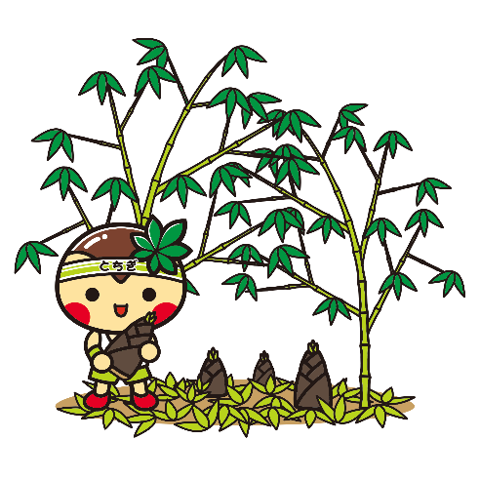
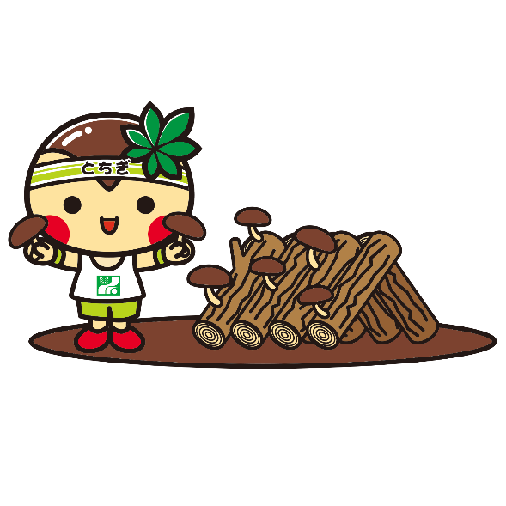
きのこ・たけのこ・山菜は販売・提供できる？
フローチャート！
仕入れたきのこ・たけのこ・山菜は栃木県産？
YES
NO
採取地or栽培地は出荷制限等のかかっている市町ですか？
産地の都道府県HP等で出荷制限等の状況を確認してください。
YES
NO
販売・飲食店等での提供はできません。
モニタリング検査を受け、基準値以下となっていますか？
YES
NO
販売・提供が
可能です。
モニタリング検査を受けてください。

